Slide 1
INSTRUÇÕES DE USO:
A font usada é: Montserrat e todas as suas variações disponíveis. (fonte disponíveis no Google Fontes)
sinta-se à vontade para diminuir ou aumentar o tamanho das letras.
Layouts de vídeo e fotos: para colocar fotos ou vídeo, em qualquer um dos slides demarcados.
Cores: não devem ser alteradas, nem devem ser incluídas outras cores além das já utilizadas nesse documento.
Use sua imaginação e bom trabalho!
Depois de ler exclua este texto.

Slide 2
Nome do Grupo ou Região Escoteira
TEXTO

Slide 3
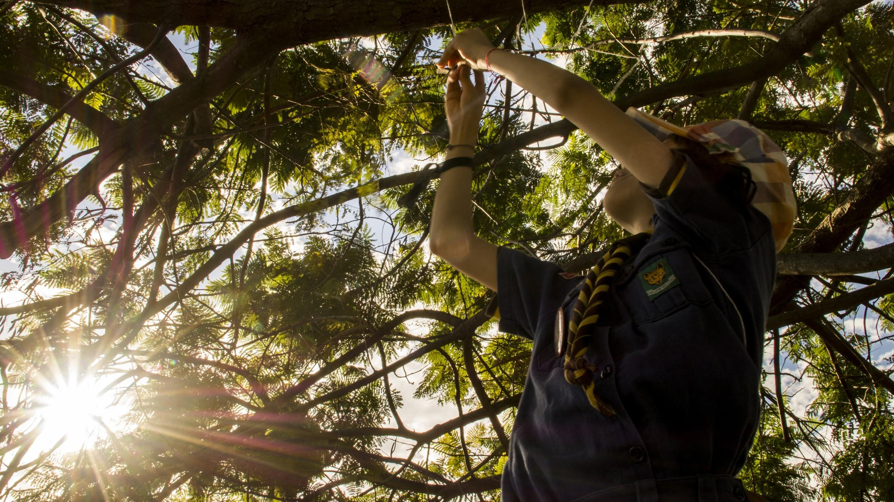
ESCOTEIROS DO BRASIL

Slide 4
Quem somos?
A União dos Escoteiros do Brasil – UEB, fundada em 4 de novembro de 1924, é uma associação com atuação nacional, sem fins lucrativos, de caráter educacional, cultural, beneficente e filantrópico, que congrega todos que praticam o Escotismo no Brasil. A União dos Escoteiros do Brasil é a única organização brasileira reconhecida pela Organização Mundial do Movimento Escoteiro, sendo titular desse registro internacional desde sua fundação.

Slide 5
Níveis institucionais:
Nacional: com autoridade em todo o território brasileiro, é dirigido pela Diretoria Executiva Nacional, que atua de forma voluntária e é responsável pela coordenação do Escotismo em todo o Brasil.
Regional: denominado Região Escoteira, abrange um Estado da federação, e atua como uma filial do nível nacional, sendo formado por Diretorias voluntárias eleitas localmente;
Local: constituído pelas Unidades Escoteiras Locais, que podem ser Grupos escoteiros ou Seções Escoteiras Autônomas, onde são realizadas as atividades práticas do Escotismo e o contato direto com os jovens e a comunidade.

Slide 6
Caso o GE ou Região tenha Missão, Visão e Valores próprios, trocar o texto dos próximos slides.
Após fazer as alterações necessárias, excluir esse slide

Slide 7
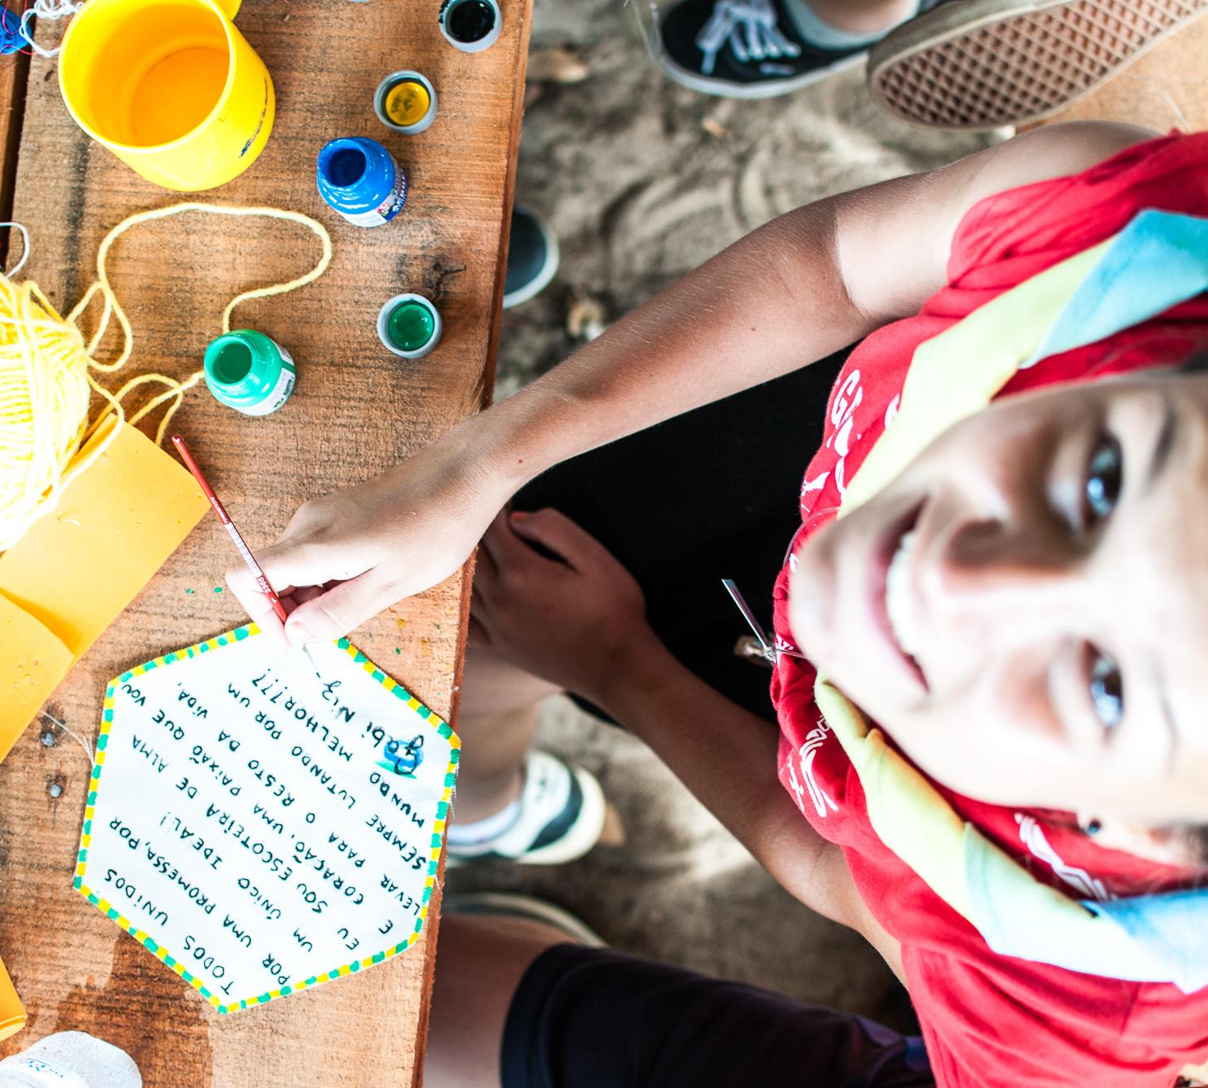
MISSÃO
Contribuir para a educação de jovens, por meio de um sistema de valores baseado na Promessa e na Lei Escoteira. Por meio desses valores, ajudamos os jovens a serem protagonistas na construção de um mundo melhor, onde as pessoas se realizem como indivíduos e desempenhem um papel construtivo na sociedade.

Slide 8
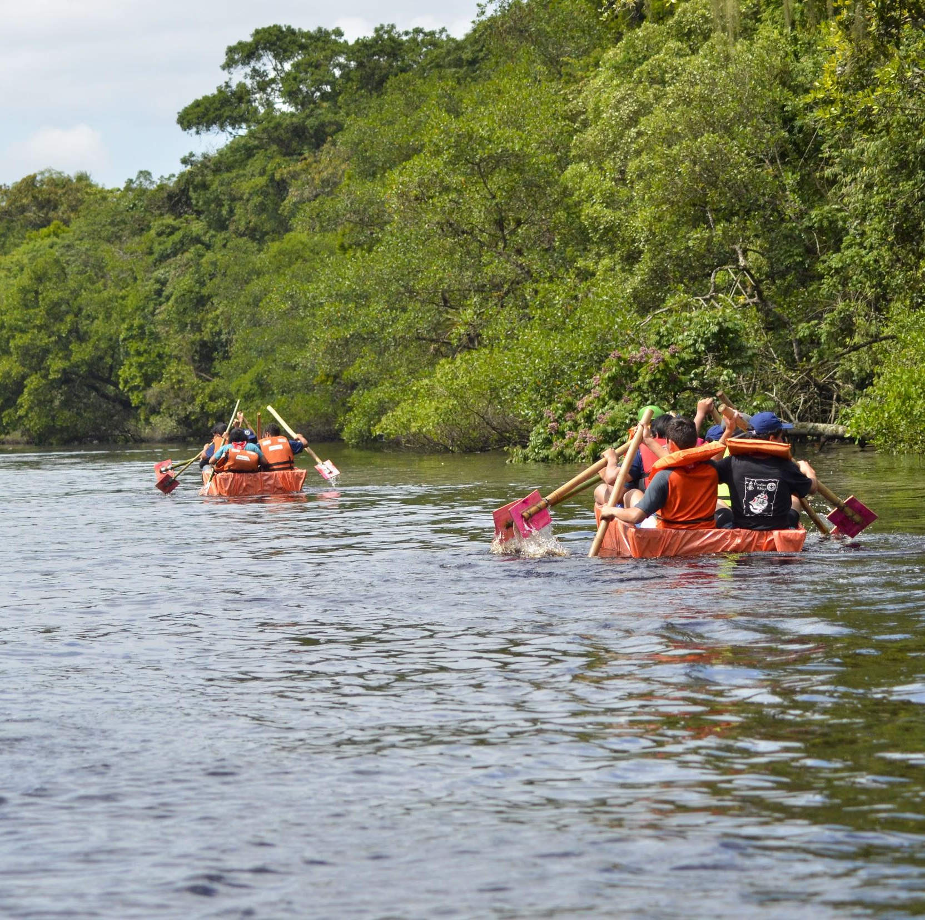
VISÃO
Até 2023, o Escotismo no Brasil será o mais relevante movimento de educação juvenil, possibilitando que 200 mil jovens sejam cidadãos e cidadãs ativos que inspirem mudanças positivas em suas comunidades e mundo.

Slide 9
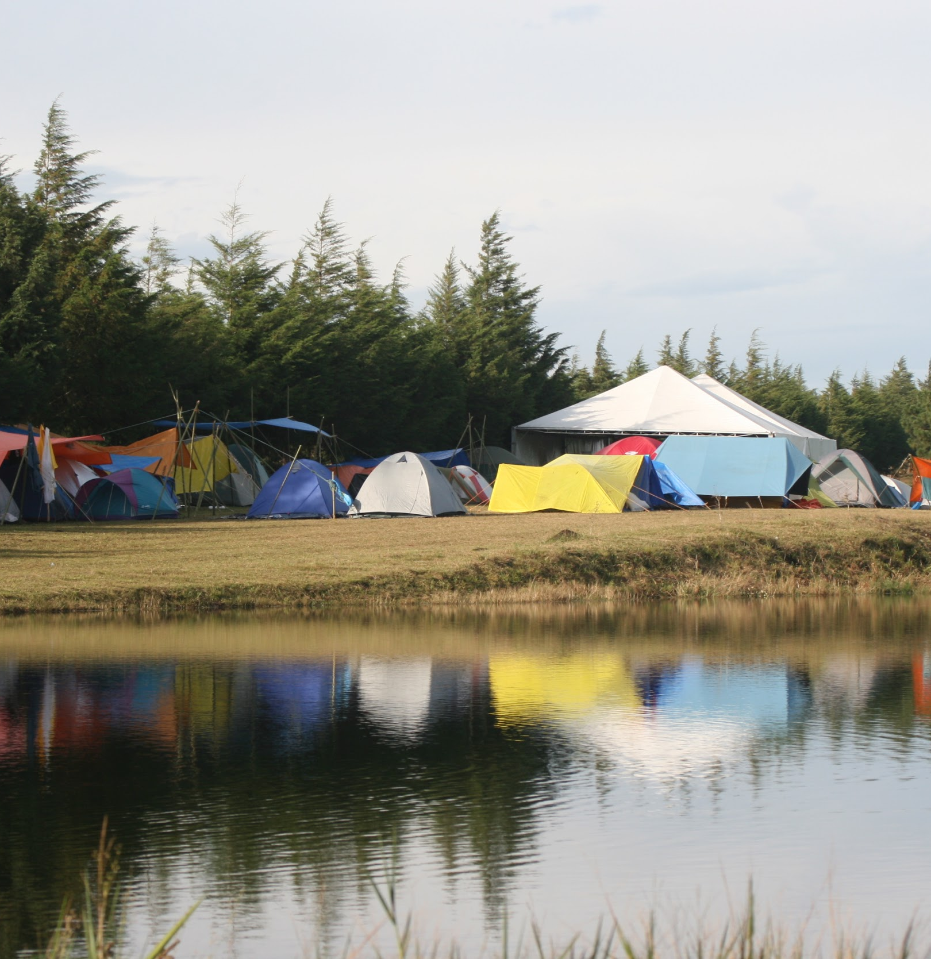
VALORES
Diversidade – Respeito às diferenças, em suas várias dimensões, e defesa permanente dos direitos humanos.
Honestidade – Respeito aos preceitos legais, morais, justos e éticos em todas as ações e relações.
Excelência – Busca pela eficácia, qualidade e melhoria contínua em todas as ações.
Democracia – Promoção do engajamento de todos e compartilhamento de opiniões, na busca de posições e decisões resultantes da reflexão coletiva.

Slide 10
VALORES
Inclusão – Adequação para acolher as diferentes características e necessidades das pessoas que compõem a sociedade.
Inovação – Capacidade de implementar novas ideias e buscar soluções criativas para êxito e permanente atualização da organização.
Compromisso – Empenho com a transformação social, com a educação infantojuvenil e impacto gerado nas comunidades.
Sustentabilidade – Responsabilidade com o meio ambiente, os recursos e a sociedade, e adoção de práticas sustentáveis.

Slide 11
VALORES
Cooperação – Disposição em compartilhar experiências, valorizar o trabalho coletivo e manter relacionamentos com outras instituições.
Transparência – Ações visíveis e claras na gestão da organização e dos recursos em todos os níveis.
Unidade – Harmonia nas ações, em todos os níveis, fortalecendo a identidade unificada e a presença dos Escoteiros do Brasil na sociedade.

Slide 12
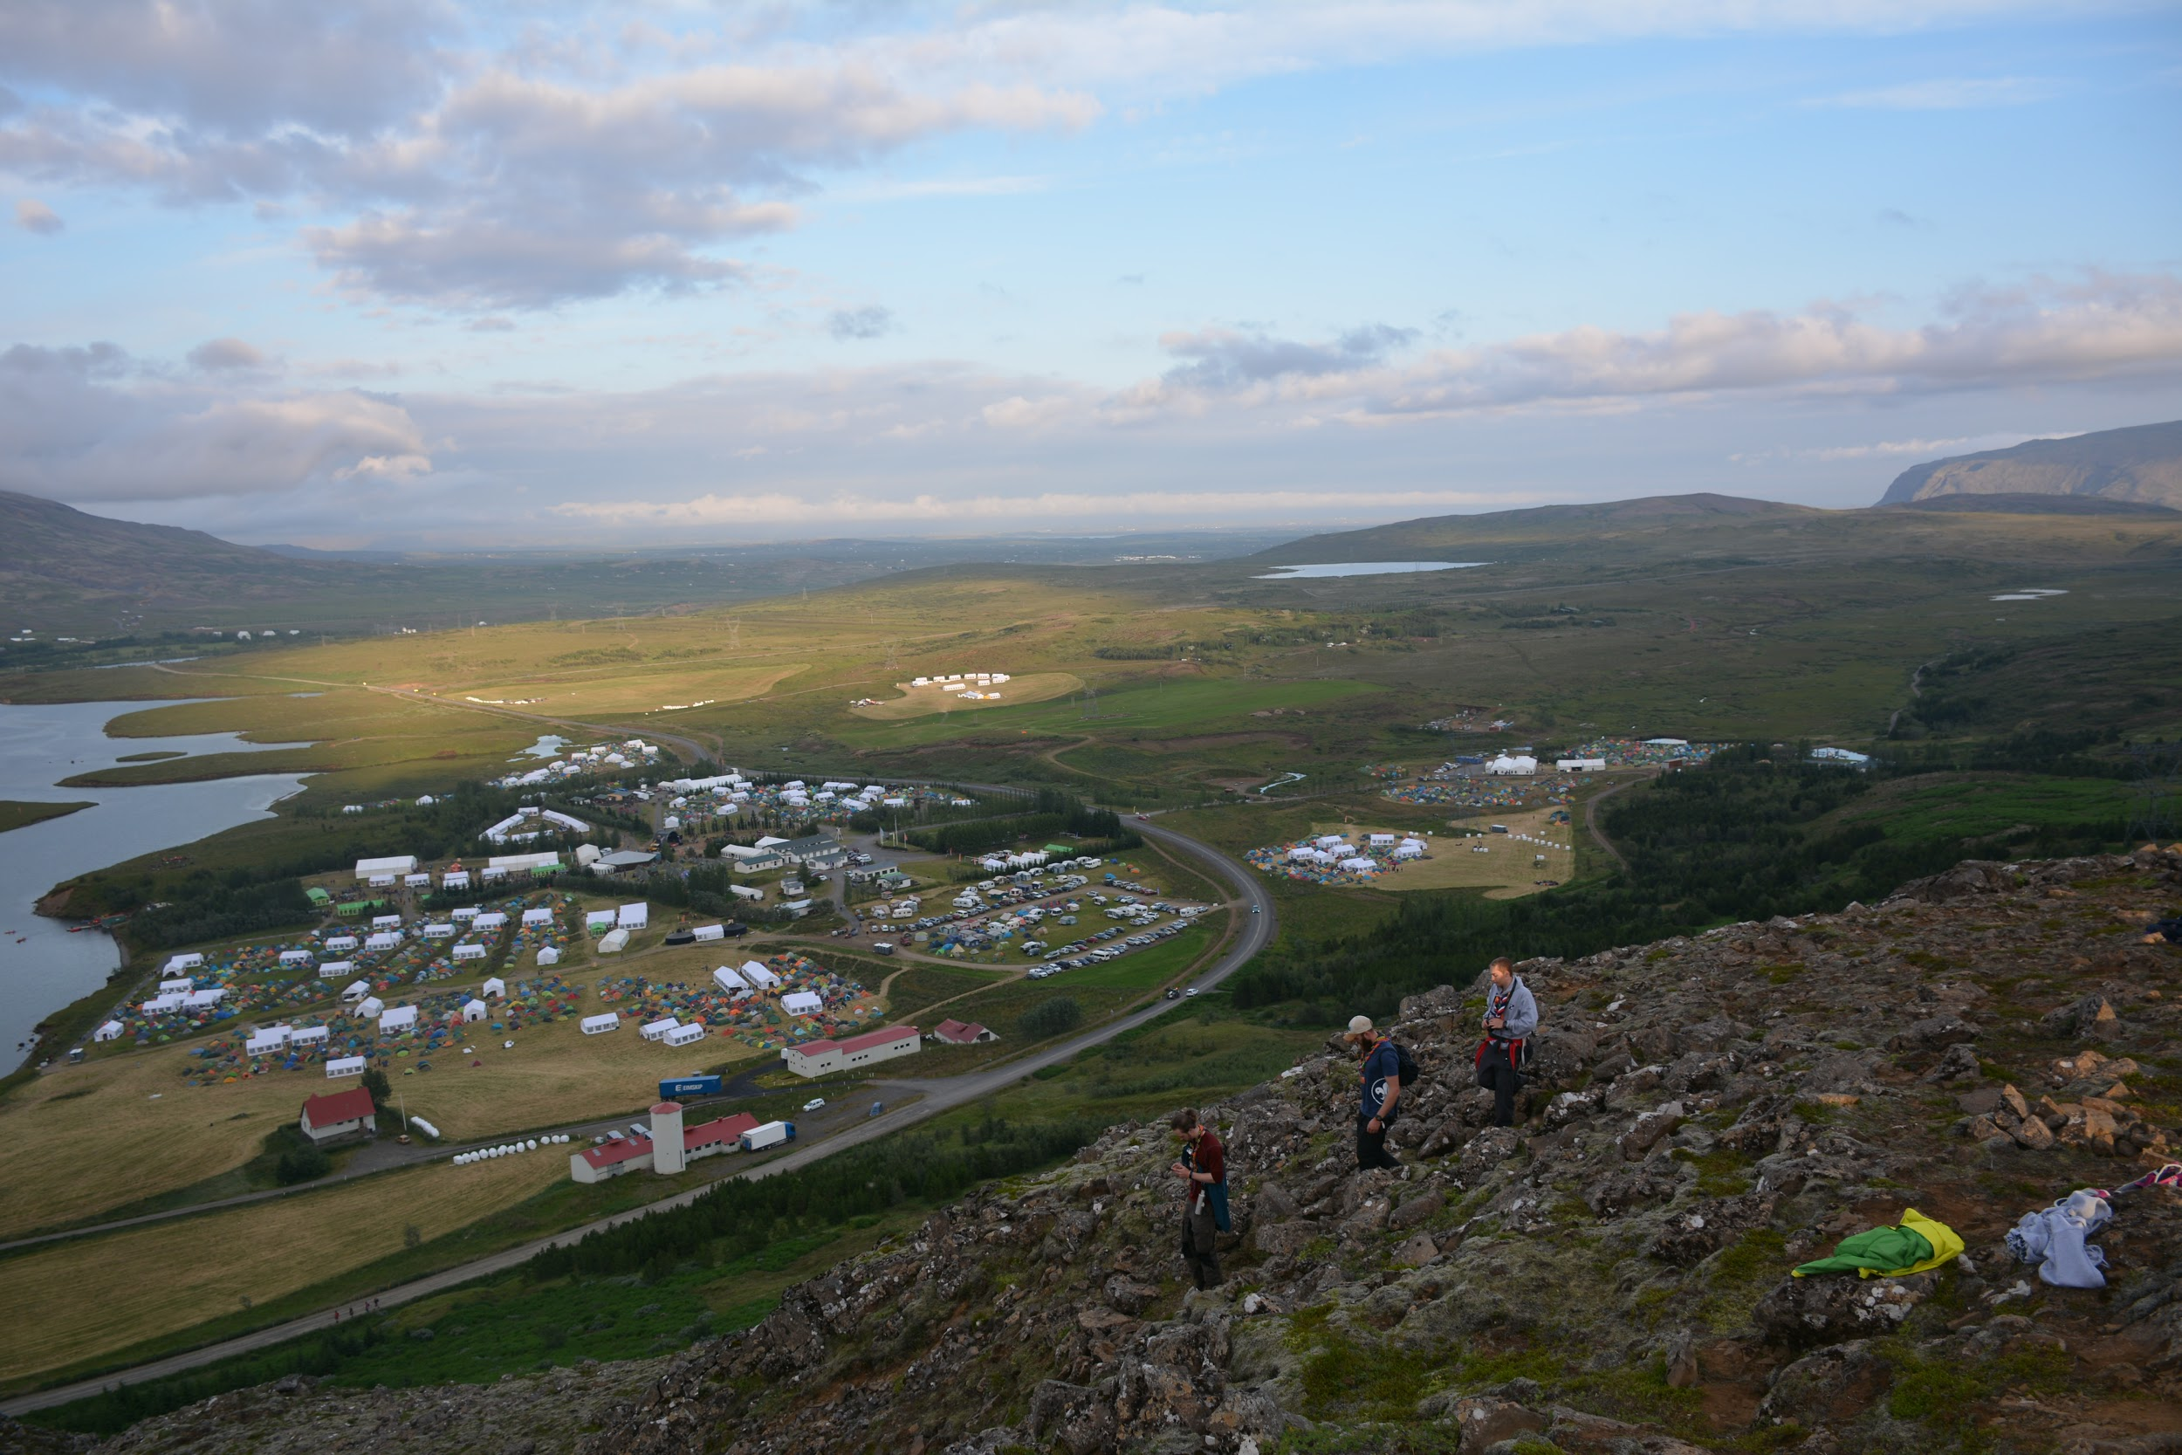
COLOQUE AQUI O
TÍTULO QUE
PRECISAR

Slide 13
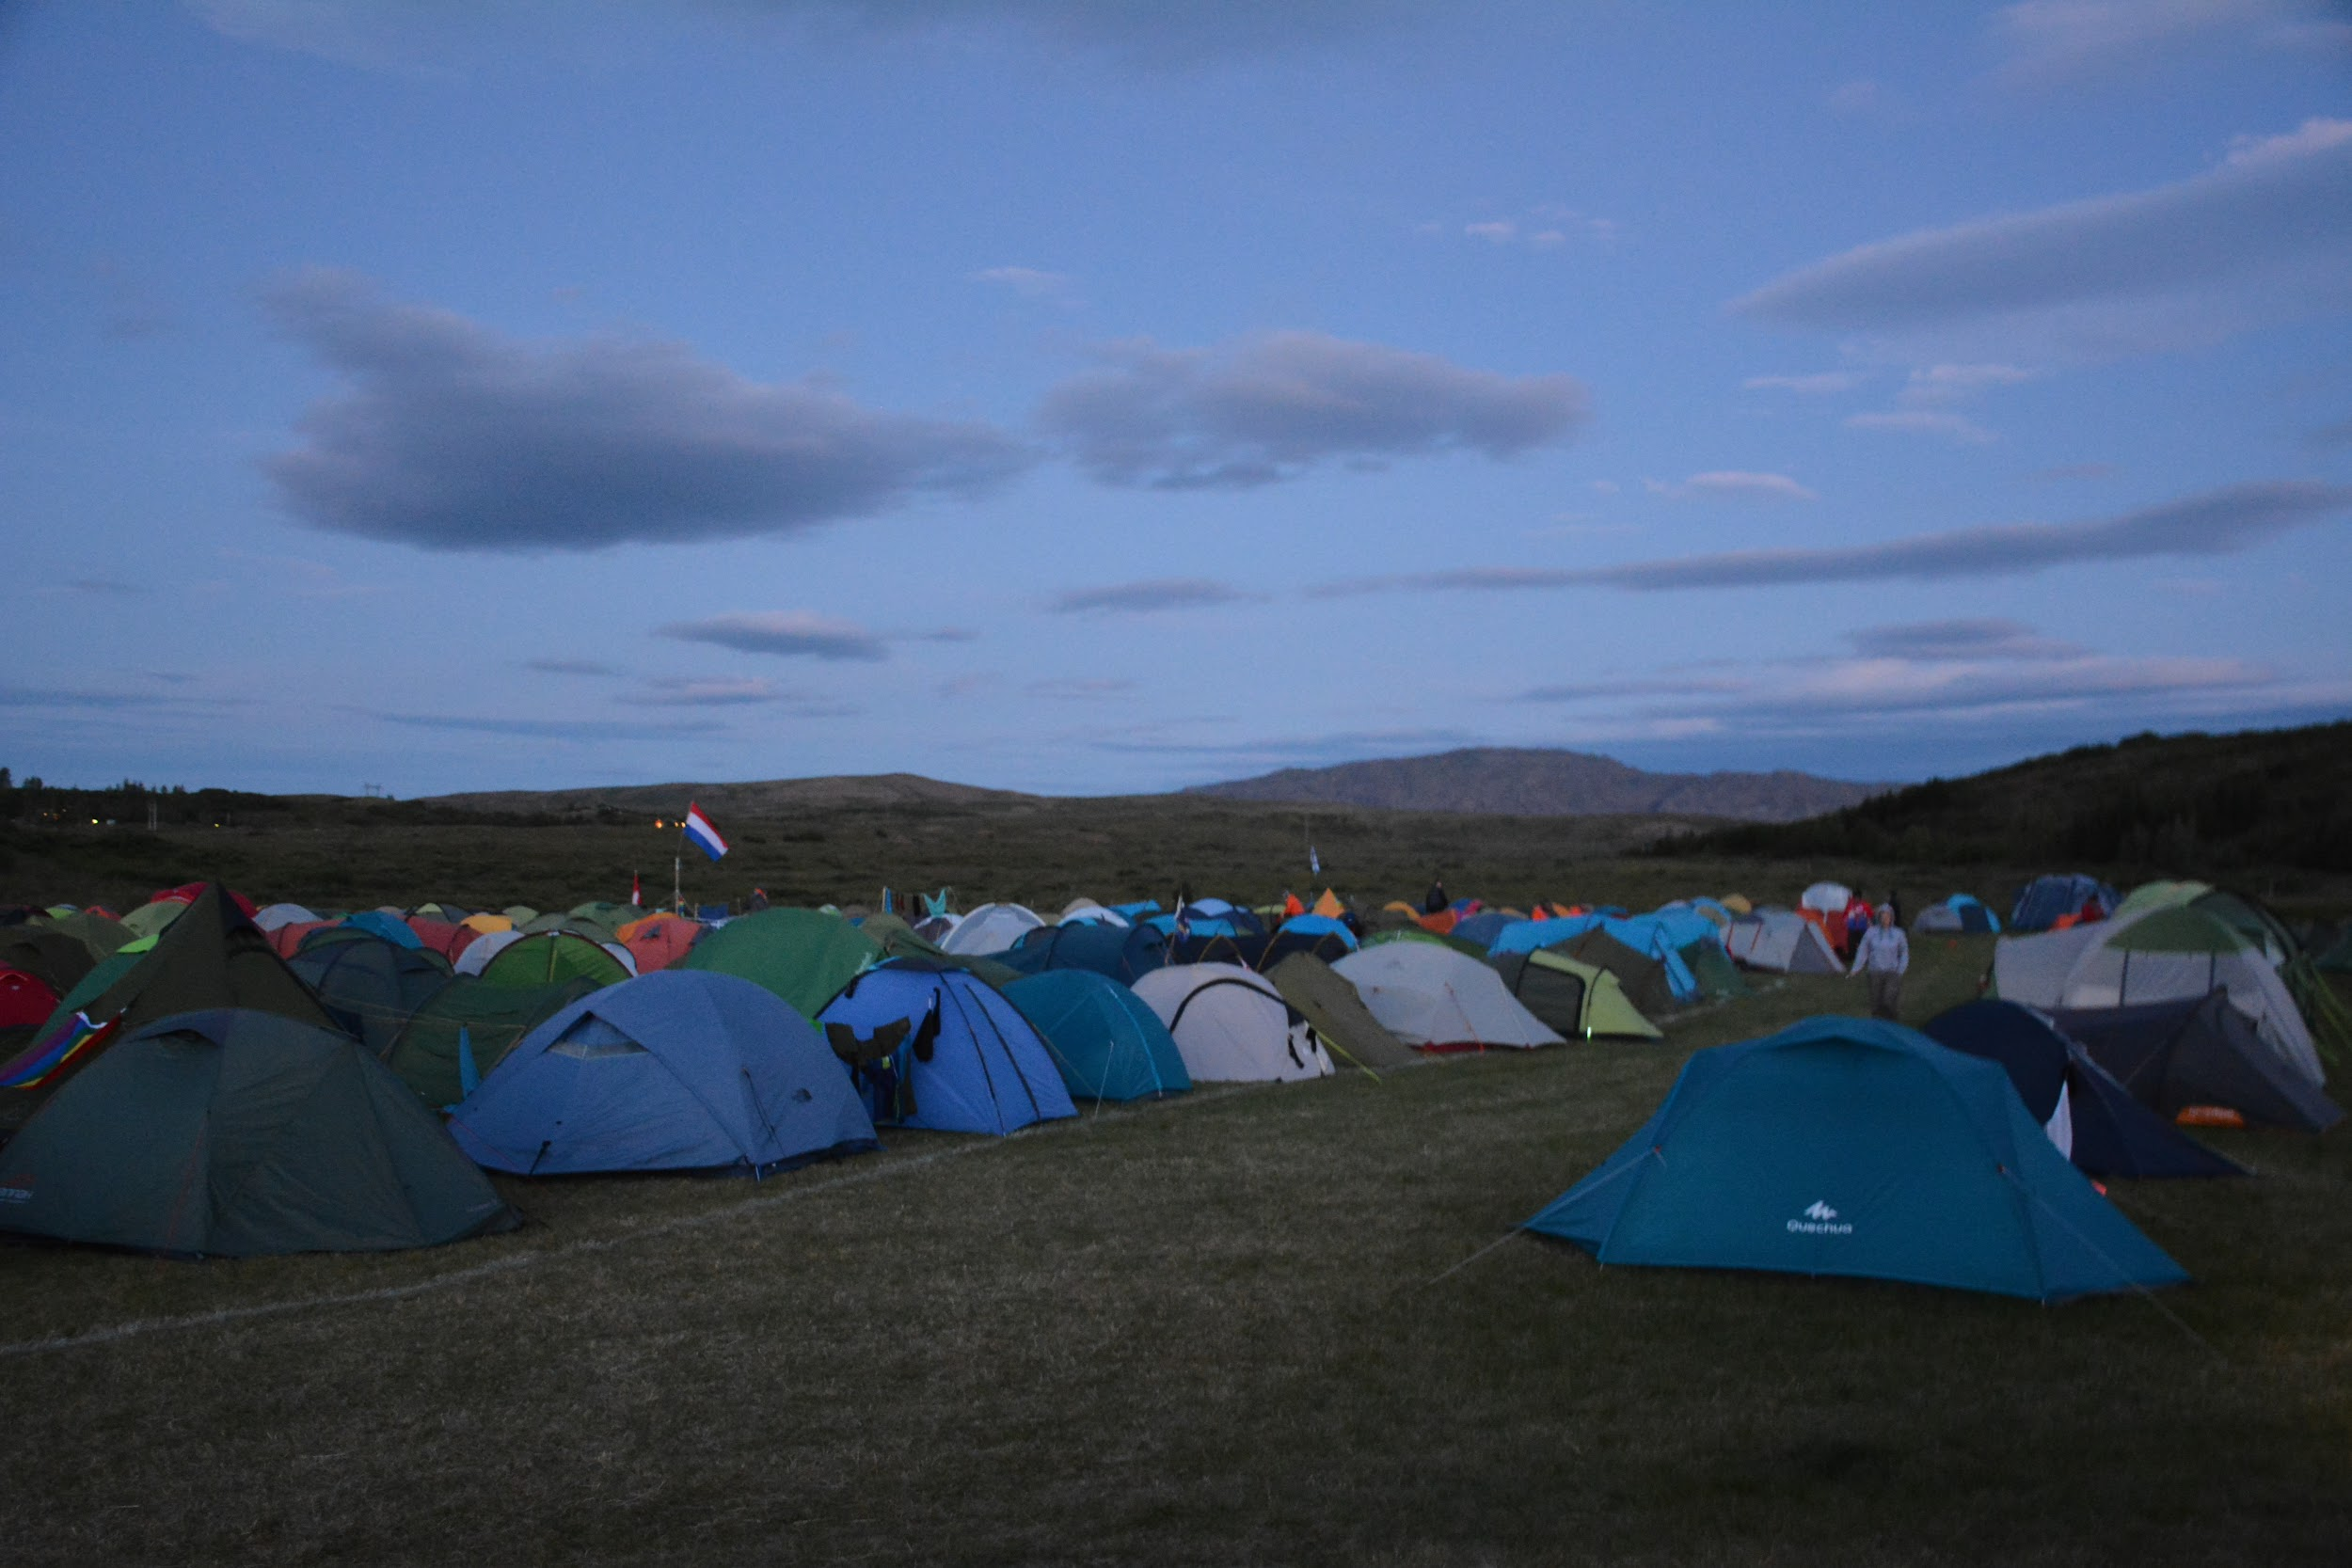
“ESCREVA AQUI UMA FRASE IMPORTANTE”

Slide 14
Breve história da Região/ Grupo Escoteiro ou Seção Autônoma
Coloque aqui informações importantes como fundação, localização da sede, número de membros, ramos, entre outras.

Slide 15
Por que captar recursos?
Descreva porque essa ação está sendo realizada. Qual é o problema que deverá ser solucionado. Lembre-se que a parte financeira é sim um dos resultados mais relevantes, porém existem outras formas de mobilização.

Slide 16
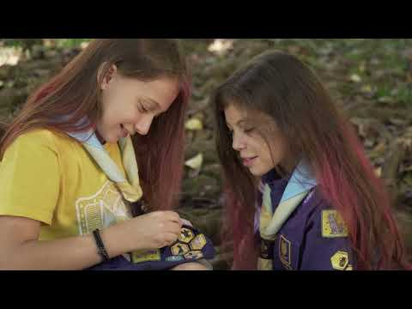
dica: aqui você pode
colocar vídeos ou fotos.
Para usar, delete esse texto.

Slide 17
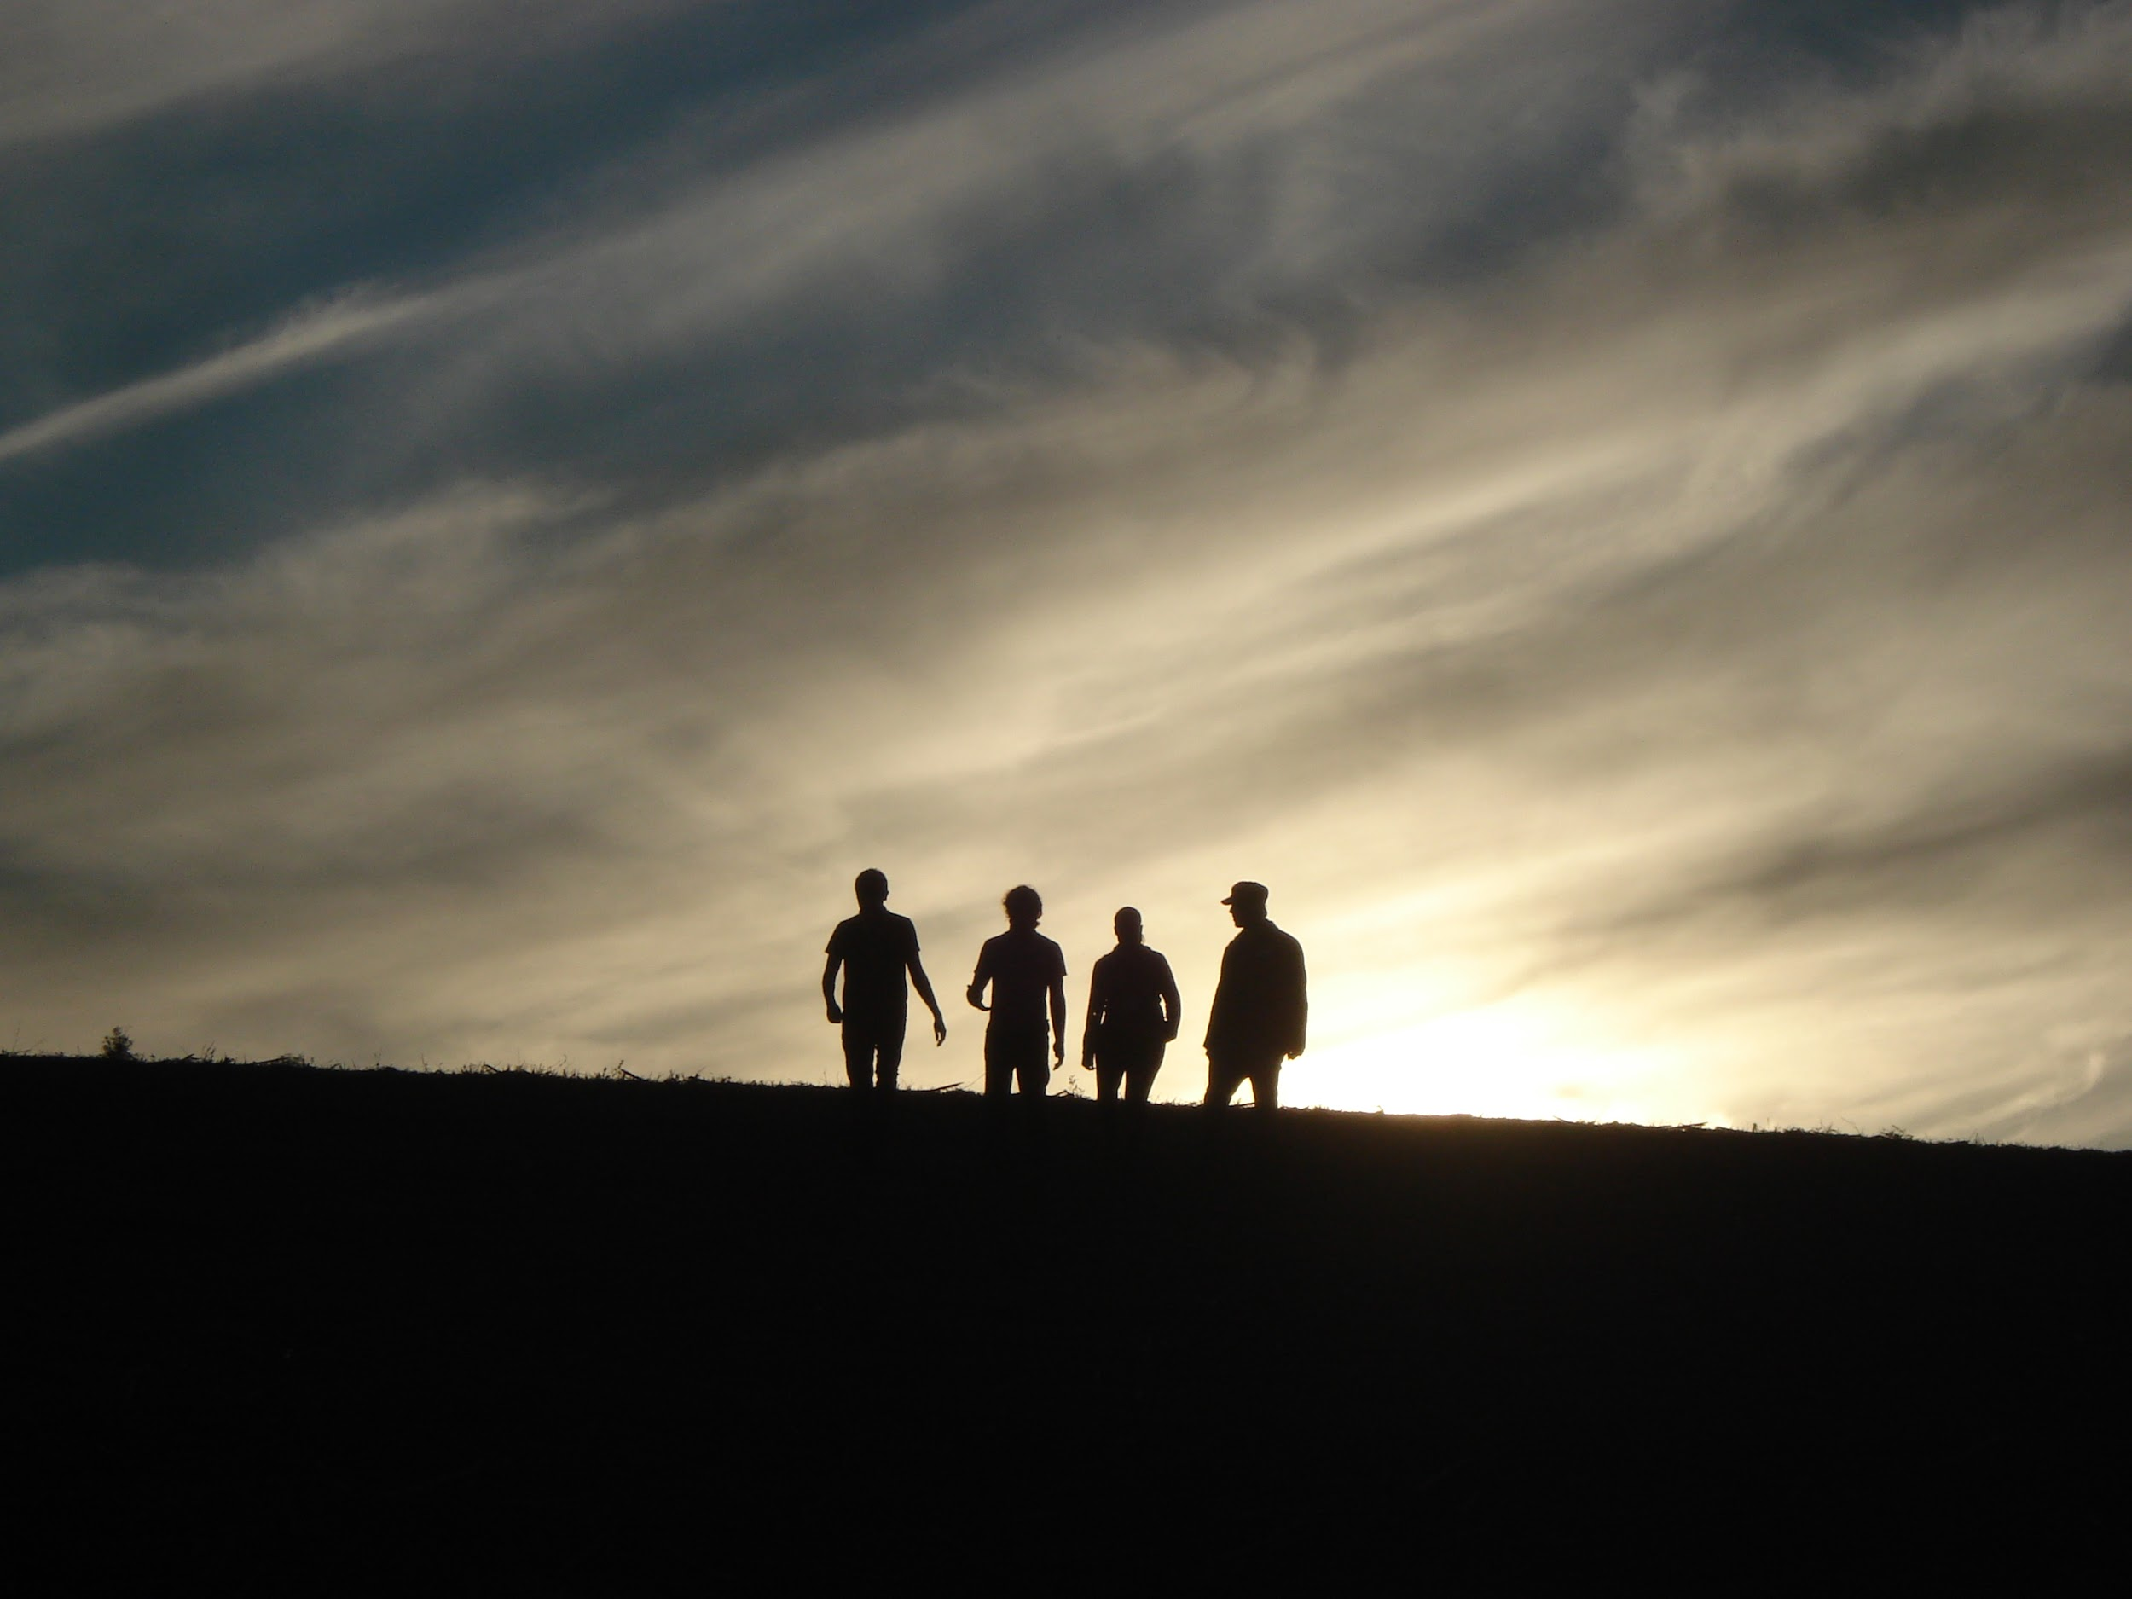
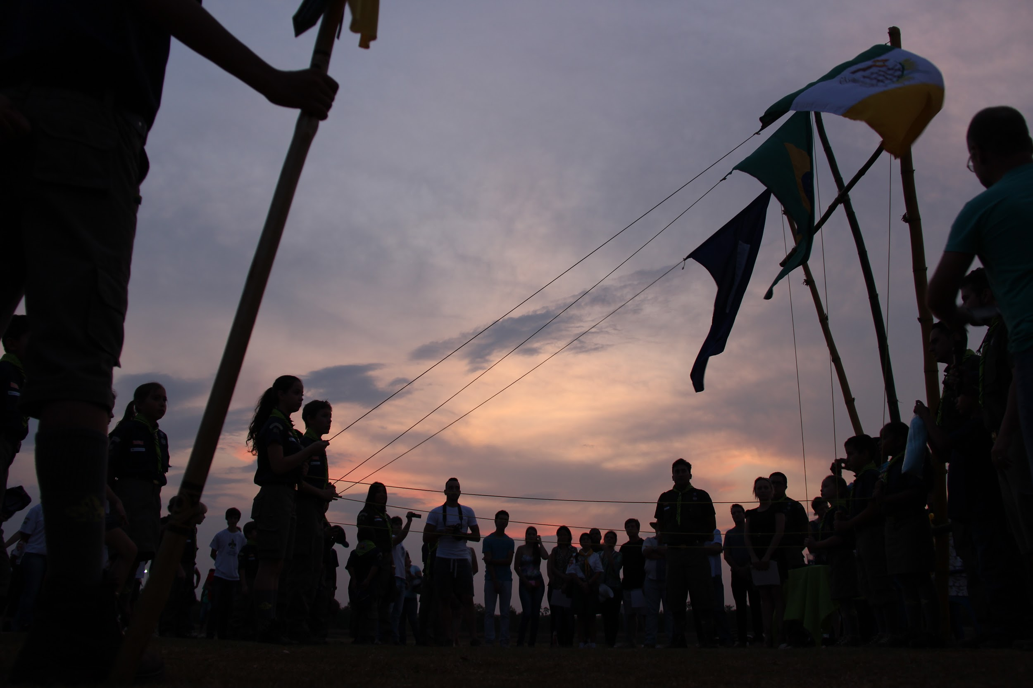
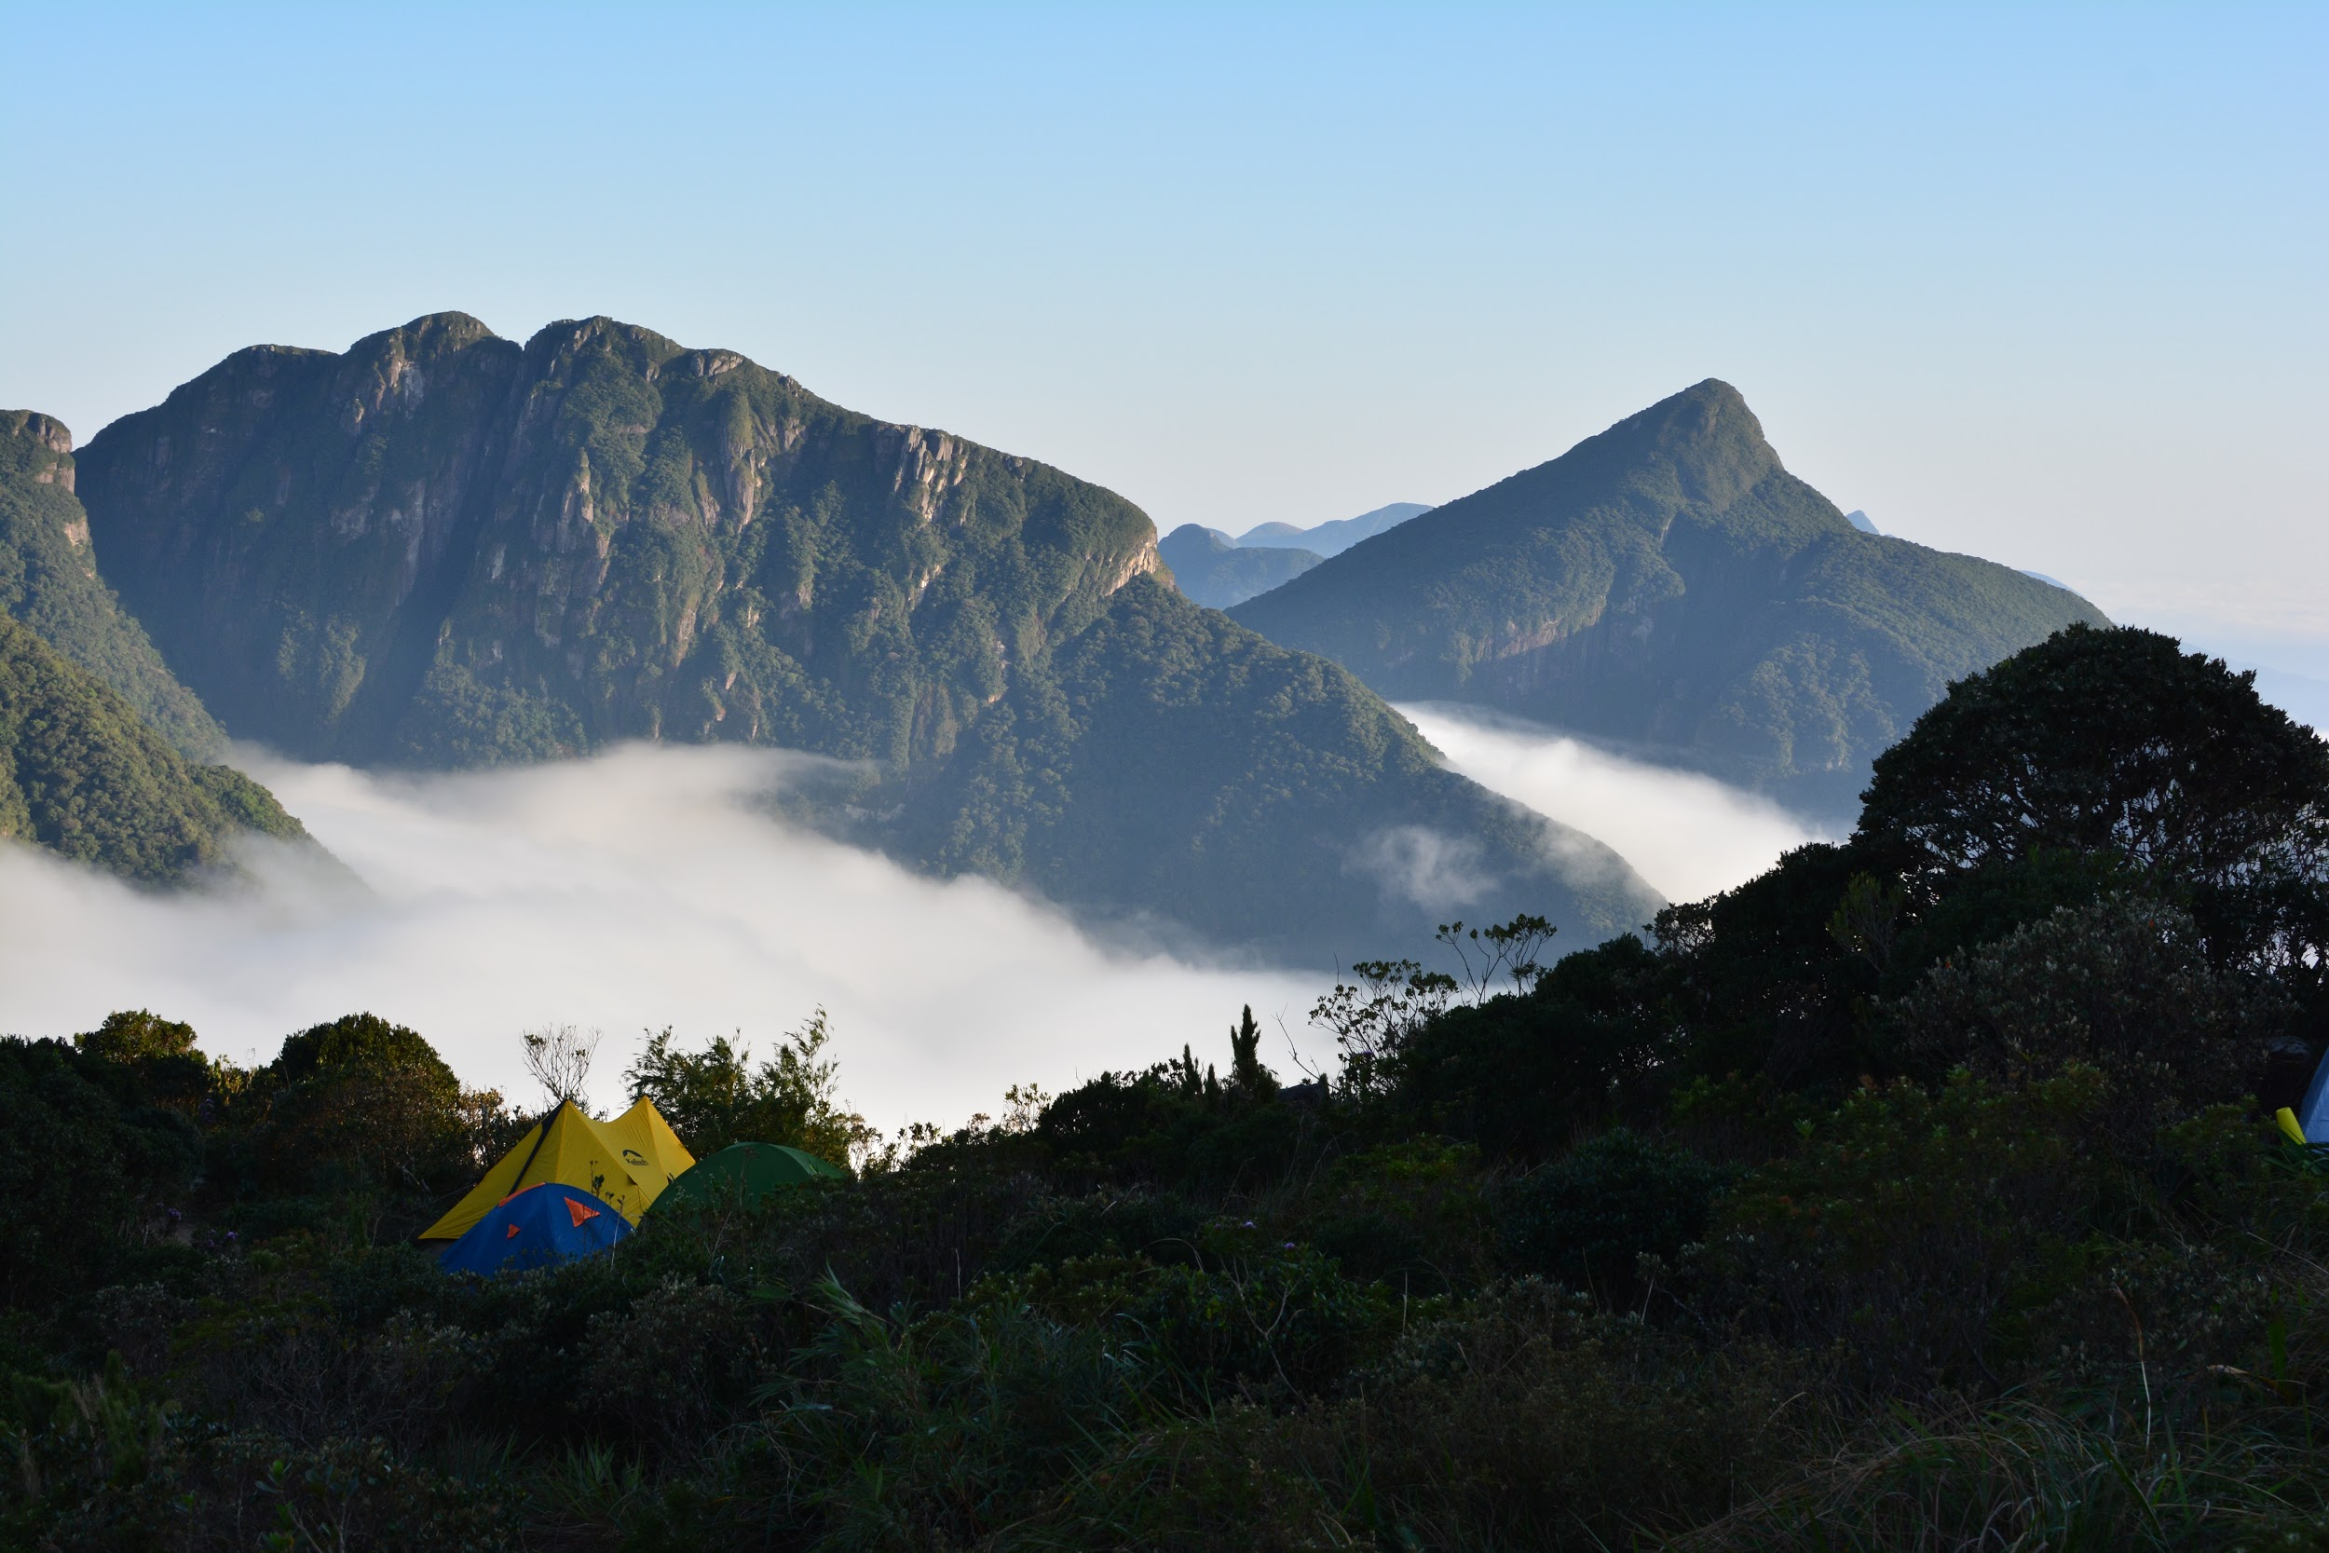
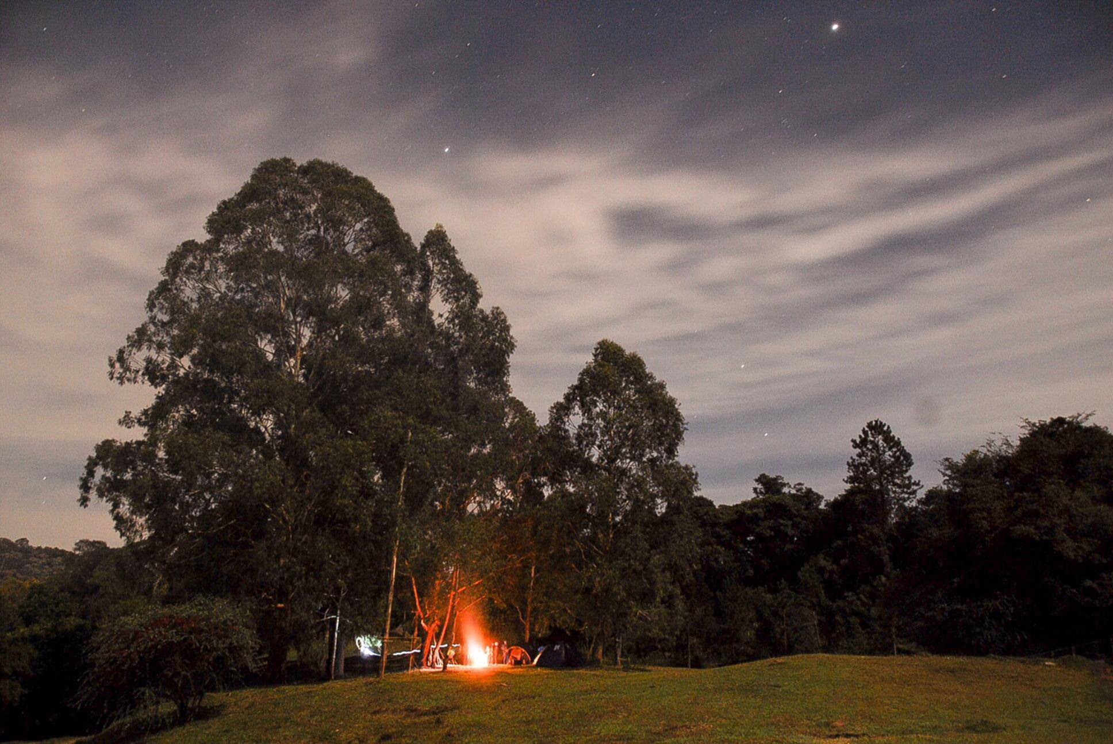
dica: aqui você pode
colocar fotos. Vá em, inserir > imagem.
Para usar, delete esse texto e as fotos.

Slide 18
“ESCREVA AQUI UMA FRASE IMPORTANTE”

Slide 19
dica: aqui você pode
colocar vídeos ou fotos.
Para usar, delete esse texto.

Slide 20
Obrigado!
instagram.com/escoteirosdobrasil/
twitter.com/Escoteiros
facebook.com/EscoteirosDoBrasilOficial
dica: aqui você pode colocar informações de contatos próprios.

